Slide 1
PROTEUS应用
专题研讨
主讲人：周润景
单 位：内蒙古大学

Slide 2
内容提要
PROTEUS简介
PROTEUS ISIS
  原理图输入
  电路仿真与分析
  人性化测量方法
  高级电路设计与仿真
微处理器系统仿真
  微处理器系统仿真概述
  微处理器系统仿真与分析
  第三方工具的应用
  PROTEUS与Keil整合构建单片机虚拟实验室
PROTEUS综合应用

Slide 3
PROTEUS构成
原理图输入
系统ISIS
Proteus 是一个完整的嵌入式系统软、硬件设计仿真平台。
ISIS为功能强大的原理布线工具。
ARES PCB设计为一PCB设计系统。
布线/编辑
ARES
混合模型
仿真器
PROTEUS
处理器
仿真模型
VSM
动态
器件库
高级图形
分析模块

Slide 4
ISIS 智能原理图输入流程
开始
新建设计文档
设置编辑环境：用户可自定义
图形外观，包括线宽、填充类
型、字符等。
原理图连线：点击元件引脚或
者先前连好的线，就能实现连
线；也可使用自动连线工具连
线；
建立网络表：网络表是电路板
与电路原理图之间的纽带。建
立的网表用于PCB制板。
报表输出：材料报表、ERC报
表等。
设置编辑环境
放置元器件
原理图连线
建立网络表
调整
电气规则检查
是否合格
N
Y
存盘、报表输出
结束

Slide 5
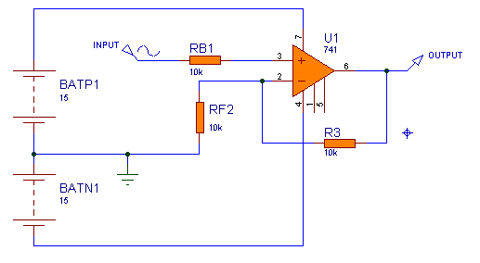
741放大器电路

Slide 6
PTOTEUS VS仿真与分析
PROTEUS VSM中的整个电路分析是在ISIS原理图设计模块下延续下来的，原理图中包含：
  直接布置在线路上的探针；
  电路激励；
  虚拟仪器；
  曲线图表。——详细内容
任何时候都能通过按下运行按钮或空格对电路进行仿真。
PROTEUS VSM有两种截然不同的仿真方式：交互式仿真和基于图表的仿真。
  交互式仿真检验用户所设计的电路是否能正常工作——交互式仿真图
  基于图表的仿真用来研究电路的工作状态和进行细节的测量——基于图表的仿真
PROTEUS VSM中的人性化测量

Slide 7
探针
电压探针（Voltage probes） -即可在模拟仿真中使用，也可在数字仿真中使用。在模拟电路中记录真实的电压值，而在数字电路中，记录逻辑电平及其强度。
电流探针（Current probes） - 仅可在模拟电路中使用，并可显示电流方向。
探针既可用于基于图表的仿真，也可用于交互式仿真中

Slide 8
激励源
DC：直流电压源；
Sine：幅值、频率、相位可控的正弦波发生器。
Pulse：幅值、周期和上升/下降沿时间可控的模拟脉冲发生器。
Exp：指数脉冲发生器。
SFFM：单频率调频波信号发生器。
Pwlin：任意分段线性脉冲、信号发生器。
File：File信号发生器。数据来源于ASCII文件。
Audio：音频信号发生器。
DState：稳态逻辑电平发生器。
DEdge：单边沿信号发生器。
DPulse：单周期数字脉冲发生器。
DClock：数字时钟信号发生器。
DPattern：模式信号发生器。

Slide 9
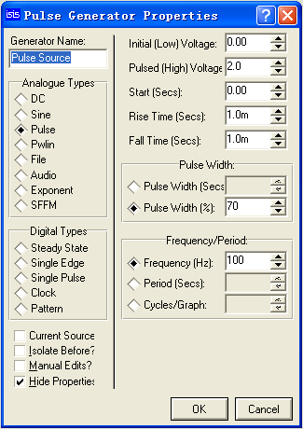
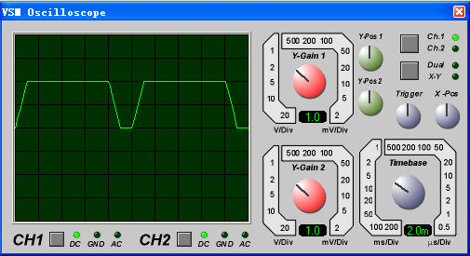
模拟脉冲激励源
用于为仿真分析产生各种周期输入信号，包括方波、锯齿波、三角波及单周期短脉冲。
模拟脉冲
信号输出

Slide 10
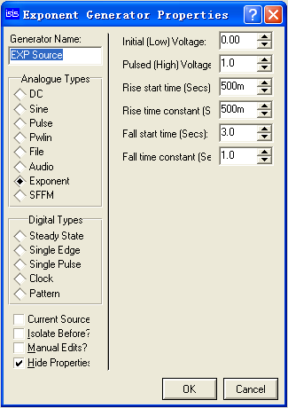
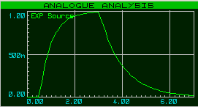
指数脉冲激励源
产生与RC充电/放电电路相同的脉冲波。
指数
信号输出

Slide 11
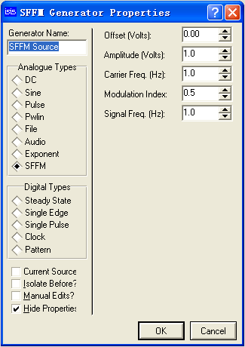
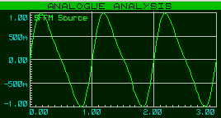
单频率调频波激励源
调频波
信号输出

Slide 12
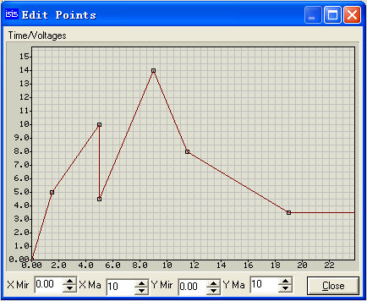
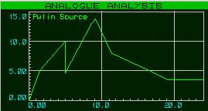
Pwlin信号激励源
任意分段线性脉冲、信号发生器。
Pwlin
信号输出

Slide 13
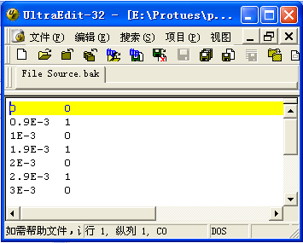
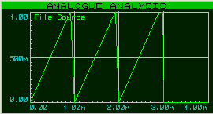
File信号激励源
发生器的数据来源于ASCII文件。
.BAK文件
信号输出

Slide 14
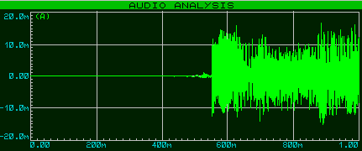
音频信号激励源
使用Windows WAV 文件作为输入文件。结合音频分析图表，可以听到电路对音频信号处理后的声音。
音频信号
输出

Slide 15
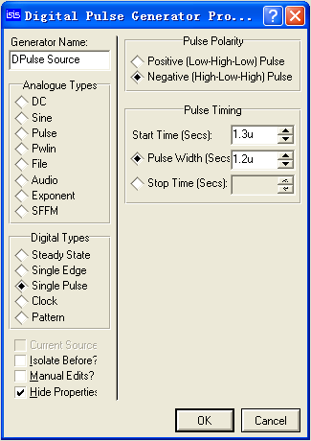
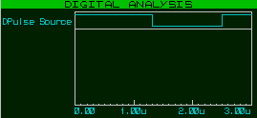
单周期数字
脉冲激励源
数字脉冲
信号输出

Slide 16
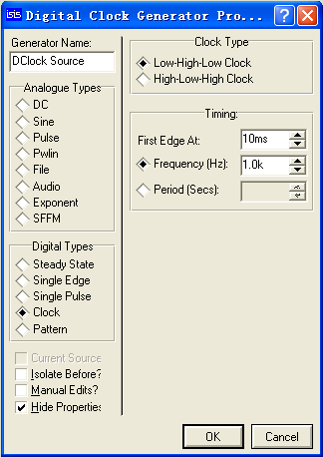
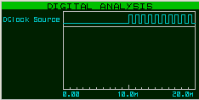
数字时钟
信号激励源
数字时钟
信号输出

Slide 17
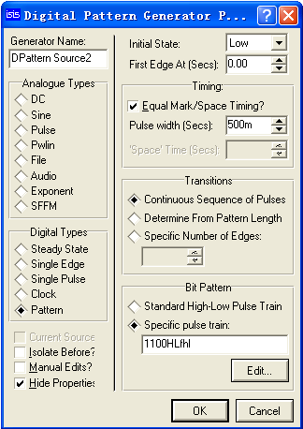
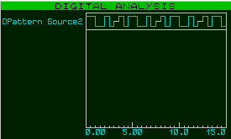
数字模式信号激励源
数字模式
信号输出

Slide 18
虚拟仪器
虚拟示波器(OSCILLOSCOPE)
逻辑分析仪(LOGIC ANALYSER)
定时计数器(COUNTER TIMER)
虚拟终端(VIRUAL TERMINAL)
SPI调试器(SPI DEBUGGER)
I2C调试器(I2C DEBUGGER)
信号发生器(SIGNAL GENERATOR)
模式发生器(PATTERN GENERATOR)
电压表和电流表（AC/DC voltmeters/ammeters）

Slide 19
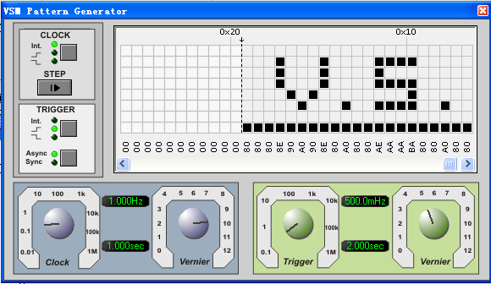
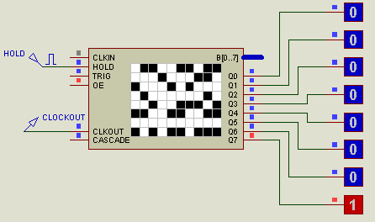
模式发生器
模式发生器
编码信号
调试端口输出
模式信号

Slide 20
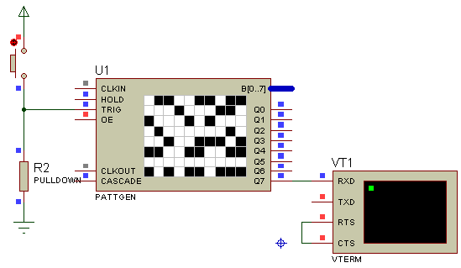
虚拟终端

Slide 21
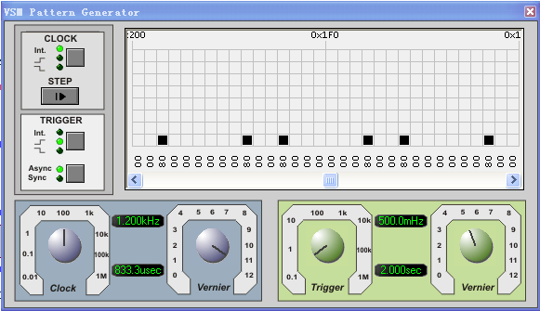
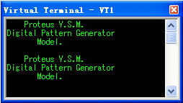
模式发生器
编码信号
虚拟终端输出模式信号

Slide 22
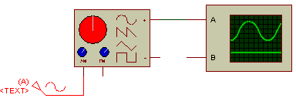
信号发生器（调幅）
正弦信号
参数
信号源名称 | 补偿电压(V) | 幅值(V) | 频率(Hz) | 时延(°)
（A） | 0 | 1 | 1K | 0

Slide 23
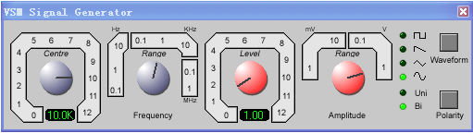
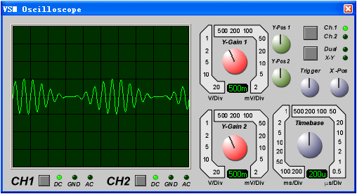
信号发生器
参数设置
调幅信号
输出

Slide 24
曲线图表
模拟图表（ANALOGUE）
数字图表 (DIGITAL)
混合分析图表 (MIXED)
频率分析图表 (FREQUENCY)
转移特性分析图表 (TRANSFER)
噪声分析图表 (NOISE)
失真分析图表 (DISTORTION)
傅立叶分析图表 (FOURIER)
音频分析图表 (AUDIO)
交互分析图表 (INTERACTIVE)
一致性分析图表 (CONFORMANCE)
直流扫描分析图表 (DC SWEEP)
交流扫描分析图表 (AC SWEEP)

Slide 25
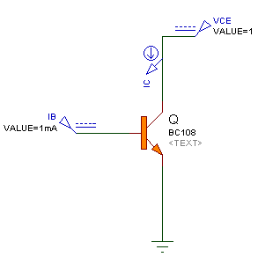
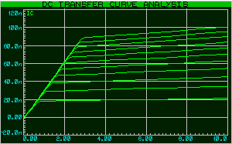
基于转移特性分析图表的电路分析

Slide 26
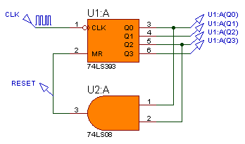
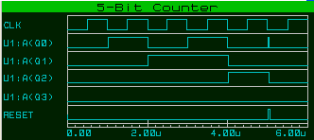
数字分析图表:用于绘制逻辑电平值随时间变化的曲线，图表中的波形代表单一数据位或总线的二进制电平值 .

Slide 27
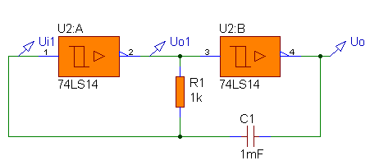
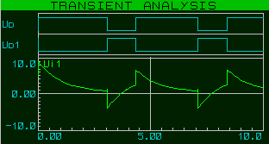
混合分析图表:可以在同一图表中同时显示模拟和数字信号的波形.

Slide 28
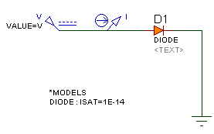
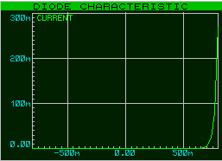
直流扫描分析:可以观察电路元件参数值在用户定义范围内发生变化时，对电路工作状态（电压或电流）的影响（如观察电阻值、晶体管放大倍数、电路工作温度等参数变化对电路工作状态的影响）。
也可以通过扫描激励元件参数值实现直流传输特性的测量。

Slide 29
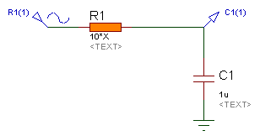
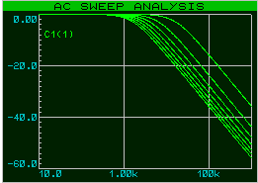

交流扫描分析可以建立一组反映元件在参数值发生线性变化时的频率特性曲线。主要用来观测相关元件参数值发生变化时对电路频率特性的影响。

Slide 30

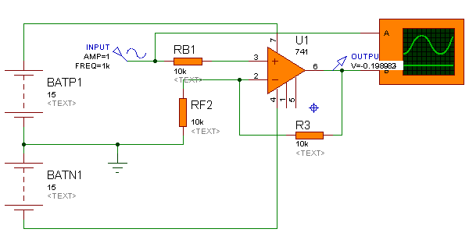
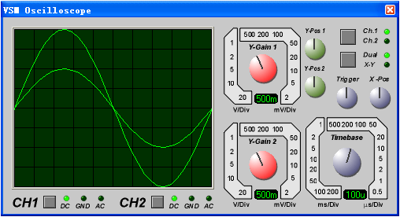
交互式仿真（741放大电路）
交互式电路仿真是电路分析的一个最重要的部分。输入原理图后，通过在期望的观测点放置电流/电压探针，或虚拟仪器，点击运行按钮，即可观测到电路的实时输出。

Slide 31
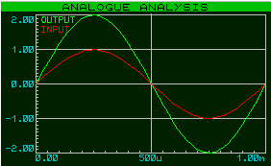
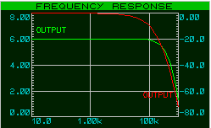
基于图表的电路仿真与分析（741放大电路）
模拟分析:用于绘制一条或多条电压或电流
随时间变化的曲线。
频率分析：用于绘制小信号电压增益或电
流增益随频率变化的曲线，即绘制波特图。
可描绘电路的幅频特性和相频特性。

Slide 32
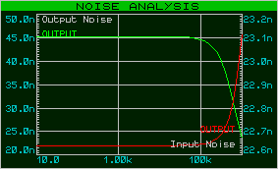
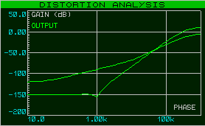
基于图表的电路仿真与分析（741放大电路）
噪声分析：显示随时间变化的输入、输出噪
声电压；可产生单个元件的噪声电压清单。
失真分析用于确定由测试电路所引起的电平
失真的程度，失真分析图表用于显示随频率
变化的二次和三次谐波失真电平。

Slide 33
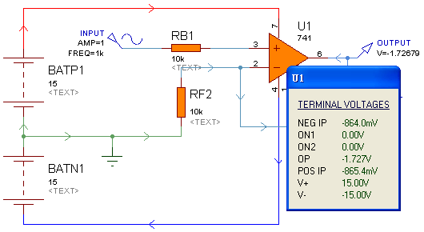
人性化测量方法
探针实时显示
电压/电流值
利用不同颜色电路连线显示相应电压
利用箭头显示电流方向
暂停时，使用Virtual Instruments
按钮，可显示元件参数信息

Slide 34
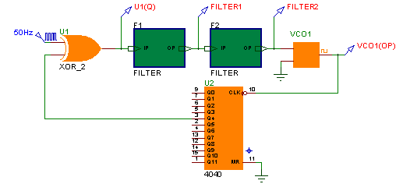
高级电路设计——子电路及模块电路
子电路
模块电路
在电路设计中，建立子电路，或模块电路均可实现电路的层次化。
特殊元件通过电路图表表示为模块。能够任意设定层次，将模块像标准元件或可设置或切除的界面断口所在的特殊子电路块一样绘制出来。

Slide 35
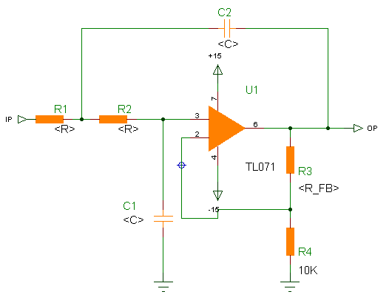
子电路F1电路原理图

Slide 36
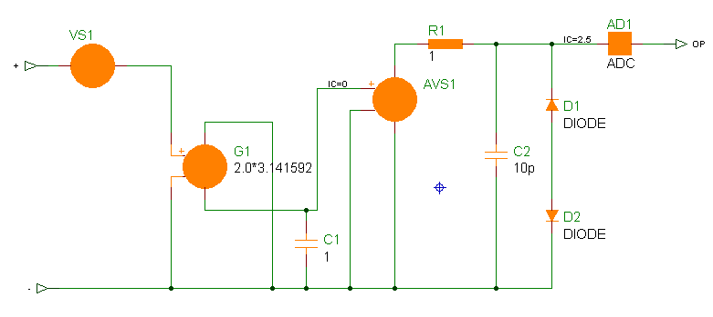
模块电路VCO1电路原理图
子电路或模块电路均通过端口名称与主电路连接

Slide 37
PROTEUS微处理器系统仿真
在基于微处理器系统的设计中，即使没有物理原型，Proteus VSM也能够进行软件开发。
模型库中包含LCD显示、键盘、按钮、开关等通用外围设备。同时，提供的CPU模型有ARM7、PIC、Atmel AVR、Motorola HCXX以及8051/8052系列。
单片机系统的仿真是PROTEUS VSM的一大特色。同时，本仿真系统将源代码的编辑和编译整合到同一设计环境中，这样使得用户可以在设计中直接编辑代码，并可容易的查看到用户对源程序修改后对仿真结果的影响。
VSM甚至能仿真多个CPU，它能便利处理两个或以上微控制器的联结与设计。

Slide 38
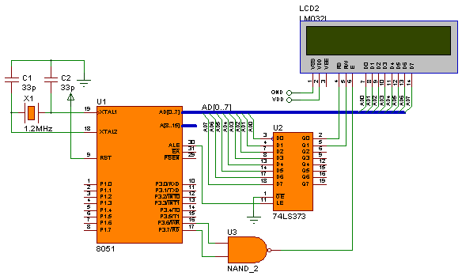
微处理器系统仿真与分析——原理图输入
ISIS支持总线结构
Proteus VSM能把微处理器和连接该微
处理器的任何模拟和数字器件协同仿真

Slide 39
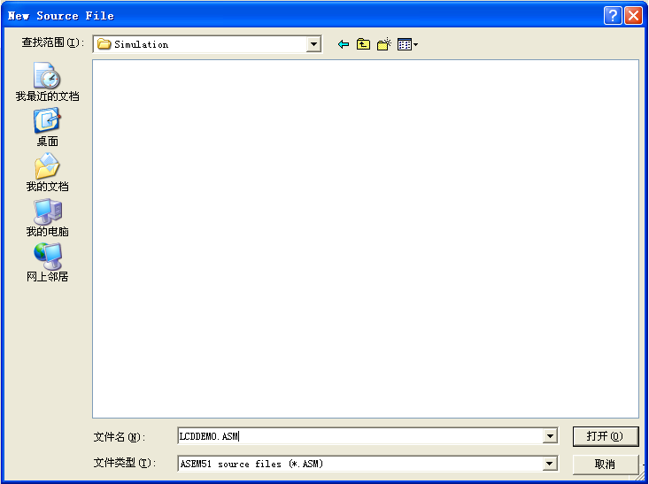
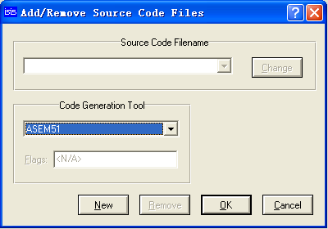
微处理器系统仿真与分析——建立源代码文件
定义新的源代码文件名称
选择代码生成工具
建立新的源代码文件

Slide 40
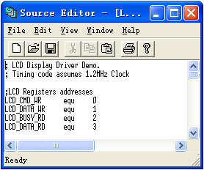


微处理器系统仿真与分析——源代码文件与单片机的链接
源代码编辑
源代码编译、链接
使用.HEX文件实现源
程序与单片机的链接

Slide 41

微处理器系统仿真与分析——交互式仿真
实时显示系统输出结果
实时显示元器件
引脚电平

Slide 42





微处理器系统仿真与分析——弹出式窗口
内部数据存储器窗口
SFR存储器窗口
CPU寄存器窗口
处理器程序计数器的当前位置
观测窗口
程序调试断点
源代码窗口：提供了四种程序执行命令按钮

Slide 43

第三方工具的应用
第三方代码生成工具 :
Proteus许多共享汇编软件
或编译器可从系统CD上安
装到Proteus TOOLS目录下，
并且会被自动作为Proteus的
代码生成工具。
第三方源代码编辑器 :PROTEUS VSM 提供了一个简明的源代码文本编辑器SRCEDIT ,用户还可使用第三方源代码编辑器，如UltraEdit 。
第三方IDE ：用户可使用第三方IDE，如IAR‘s Embedded Workbench、 Keil’s uVision 2、Microchip‘s MP-LAB和Atmel’s AVR studio开发源代码，并进行编辑，生成可执行文件（如HEX或COD文件）后切换到Proteus VSM ，然后进行仿真。

Slide 44
PROTEUS与Keil整合构建单片机虚拟实验室
PROTEUS特点：
Proteus软件提供了数千种元器件和多达30多个元件库。
在Proteus软件中，理论上同一种仪器可以在一个电路中随意的调用。
除了现实存在的仪器外，Proteus还可以以图形的方式实时地显示线路上变化的信号。
虚拟仪器仪表具有理想的参数指标，可减少仪器对测量结果的影响。
Proteus提供了比较丰富的测试信号用于电路的测试。这些测试信号包括模拟信号和数字信号。

Slide 45
Keil特点：
全功能的源代码编辑器；
器件库用来配置开发工具设置；
项目管理器用来创建和维护用户的项目；
集成的MAKE工具可以汇编、编译和连接用户嵌入式应用；
所有开发工具的设置都是对话框形式的；
真正的源代码级的对CPU和外围器件的调试器；
高级GDI（AGDI）接口用来在目标硬件上进行软件调试以及和Monitor-51进行通信；

Slide 46


PROTEUS与Keil联调
PROTEUS同时
进入运行状态
Keil处于运行状态

Slide 47
PROTEUS综合应用1——
基于AT89C52的模糊控制算法的温控仪设计
采用Pt100温度传感器，测温范围0--100℃；
系统可设定温度值；
设定温度值与测量温度值可实时显示；
控温精度：±0.5℃。系统结构图如图所示：
LED显示
加热丝
双向可
控硅
控制
对象
设定输入
单片机
控制输出
传感器
继电器
风扇
A/D采集
电路
信号调
理电路

Slide 48

铂电阻测温调理电路

Slide 49

A/D接口电路

Slide 50

显示电路

Slide 51


控制电路

Slide 52

系统总图

Slide 53

仿真结果

Slide 54


输出控制信号占空比
设定温度为55℃、实际温度为54℃时，系统输出的功率信号
设定温度为55℃、实际温度为53℃时，系统输出的功率信号

Slide 55

输出控制信号占空比
设定温度为55℃、实际温度为40℃时，系统输出的功率信号

Slide 56
PROTEUS综合应用2——
基于AT90S8515的频率测量系统的设计
HS1101组成的频率发生电路；
AT90S8515频率测量；
采用串行通信方式，将频率值传输到计算机。
系统结构如图所示：
AVR
单
片
机
计
算
机
HS1101
频率发生
电路
MAX232
电平转电路
RS232

Slide 57


HS1101构建的频率发生电路
HS1101构建的频率发生
电路的输出结果图

Slide 58

测频电路总图

Slide 59

系统仿真结果图

Slide 60
其它方面的应用
在教学中的应用
在学生课程设计及毕业设计中的应用
在科研中的应用

Slide 61
详细内容参见:
《基于PROTEUS的单片机系统设计与仿真》
----北航出版社
2006年4月下旬正式出版

Slide 62

谢谢各位同仁！
欢迎大家到内蒙古做客！

Slide 63

谢谢各位同仁！
欢迎大家到内蒙古做客！

Slide 64

谢谢各位同仁！
欢迎大家到内蒙古做客！

